Slide 1


Partage d’expériences
16 décembre 2015
Intervention de Divna Brajkovic - HELMo

Slide 2


Le projet HETICE 2014-2020 est soutenu par le Fonds Social Européen

Slide 3

TICESciences
Un projet de co-construction de scénarios pédagogiques intégrant les TICE en BAC 2 Sciences
Partage d'expériences HETICE
Brajkovic Divna – 16 décembre 2015

Slide 4



Mon contexte
Catégorie pédagogique : Bachelier Sciences
MA Chimie
Collaboration dans le cadre
d’un projet européen

Slide 5
En FI (formation initiale)
un scénario pédagogique intégrant les TICE
1ère Bac
2ème Bac
3ème Bac
Vivre
Co-Construire
Construire

Slide 6
Compétences professionnelles visées
Entretenir un rapport critique et autonome avec le savoir scientifique et oser innover
Développer une expertise dans les contenus enseignés et dans la méthodologie de leur enseignement
Concevoir, planifier et critiquer des situations d’apprentissage qui visent le développement de chaque élève dans toutes ses dimensions
(cfr. nouveau référentiel de compétences de l’enseignant, Conseil supérieur pédagogique).

Slide 7
Structure
Origine/contexte du projet
Dispositif
Analyse

Slide 8

Origine/contexte
http://www.creactifs.com/trouver-une-idee/

Slide 9
Origine du projet TICESciences
FC sur le TBI :
Souhait des participants de poursuivre la réflexion entamée...
Lancement du groupe de travail
« TIChimiE »
Projet Ecole Numérique
"TICHimiE" devient
"TICESciences"
3ème année
2ème année
1ère année

Slide 10

Contexte du projet (15/16)
AA :
25 h d’AFP
8h de TICE
11h de maîtrise de la langue française
11h de biologie

Slide 11

Dispositif
http://www.alterego-cooperation.fr/animation/

Slide 12
Groupe de travail TICESciences
Co-construire
Maîtres de stage
MA Sciences
Inforef
Etudiants 2ème Bac

Slide 13
Objectif général
Co-construire des scénarios pédagogiques en
collaboration
Ces scénarios privilégieront si possible la
démarche d’investigation tout en intégrant les
TICE de manière spécifique.
Et. 2ème Bac
MS
MA HELMo

Slide 14
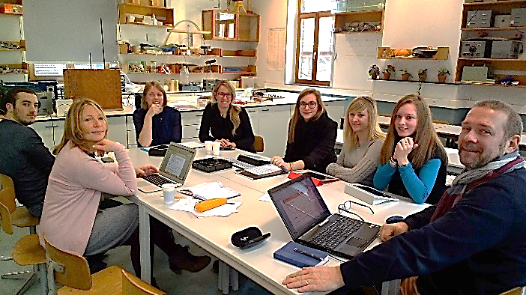

Slide 15
Déroulement
1ère réunion
Présentation du projet
3 réunions
Co-construction
Dernière réunion
2 réunions
Formations aux TICE
Débriefing
Expérimentation dans les classes ?

Slide 16
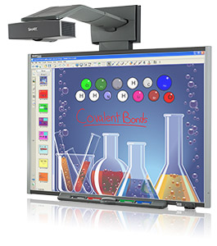

Aspect didactique
1ère réunion
L’intégration des TICE à la DI ?
http://www.clubic.com
http://www.neofutur.com/site/

Slide 17


La démarche d’investigation
« Du questionnement à la connaissance
en passant par l’expérience »
Document téléchargeable sur le site : http://eduscol.education.fr

Slide 18
Usages des TICE
TICE
Dérives
Usages réfléchis
Atouts
Exemples :
http://www.spc.ac-aix-marseille.fr/phy_chi/Menu/Activites_pedagogiques/cap_exp/index.htm
http://monsieur.bareilles.free.fr/animations/fichiers/2_phch_atom_rutherford.swf
http://phet.colorado.edu/en/simulation/sugar-and-salt-solutions
http://physiquecollege.free.fr/physique_chimie_college_lycee/lycee/terminale_TS/daniell.htm

Slide 19
« Les usages des TICE comme outils cognitifs ne seront efficaces que dans une approche pédagogique basée sur la découverte et la construction des connaissances par les élèves »
BETRANCOURT M (2007)
Les usages réfléchis

Slide 20


Scénario pédagogique
Questionnement
Usages TICE
Formulation du questionnement par les élèves
Hypothèses/conception de l’investigation
Investigation
Expérimentation
Observations
Recherche dans les documents
Modélisation
Analyse des résultats
Structuration des connaissances
Communication
Transfert
DARO S., STOUVENAKERS N., GRAFTIAU M-C., Faire des sciences entre 10 et 14 ans, c’est mener une démarche d’investigation (2009)
Ministère de l’Education Nationale « du questionnement à la connaissance en passant par l’expérience » (2009).

Slide 21
Canevas
Utiliser une feuille de route pour structurer le travail (garder des traces)
Uniformiser la présentation des scénarios pour une meilleure communication
Faciliter l’évaluation des scénarios sur le terrain/à l’EN (cfr. questionnaire sur e-learning)

Slide 22
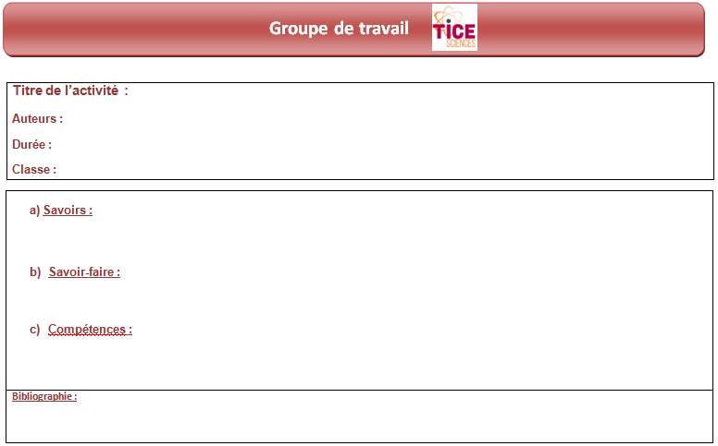
Canevas « démarche d’investigation »

Slide 23
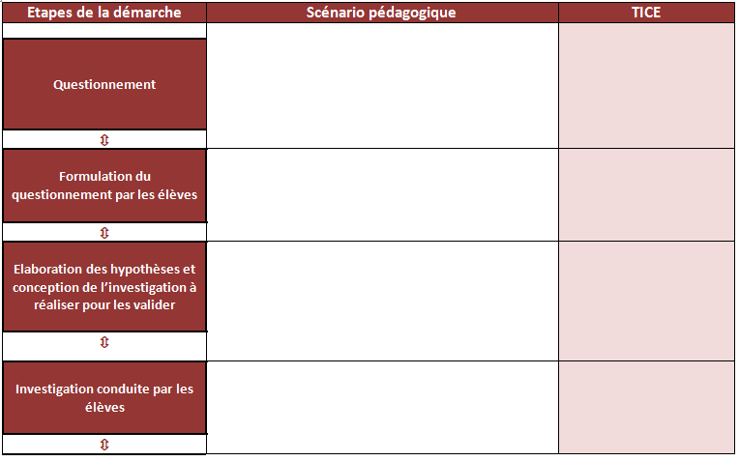

Slide 24
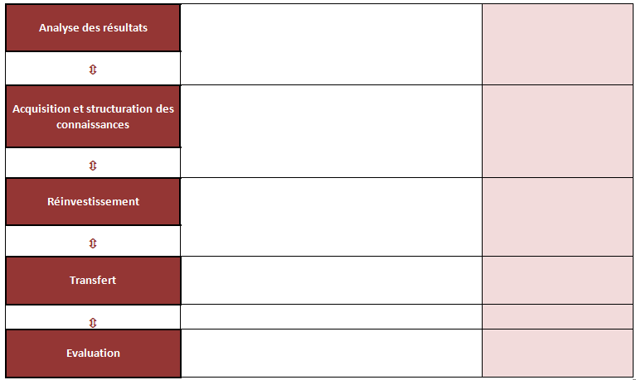

Slide 25
Ressources
Formation TICE : pour les professeurs et les étudiants
L’assistance technique (Inforef)
Un document de travail « ressources TICE » classées par année d’étude et par thème
Locaux à HELMo Ste Croix avec TBI et laboratoires de chimie, de physique et de biologie
Communication : Plateforme e-learning d’HELMo https://elearning.helmo.be/course/view.php?id=1400

Slide 26
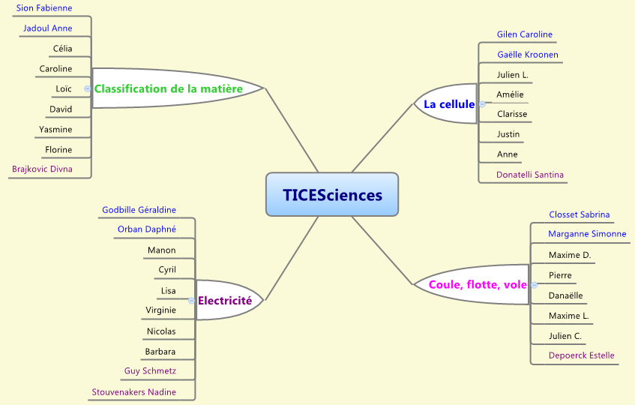
co-construction
Thèmes/groupes

Slide 27
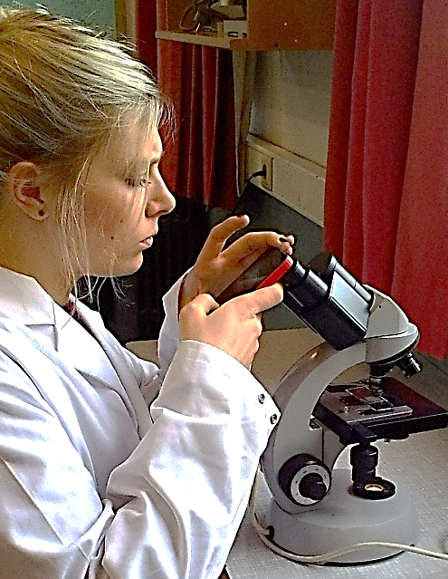
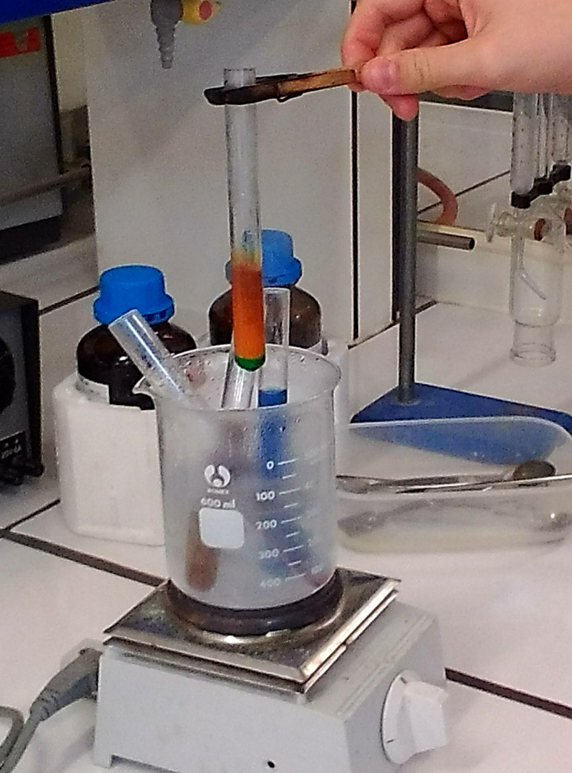

Slide 28
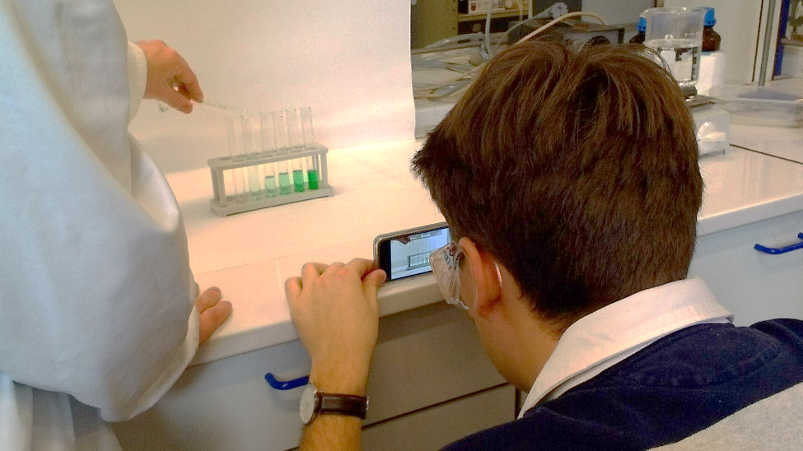
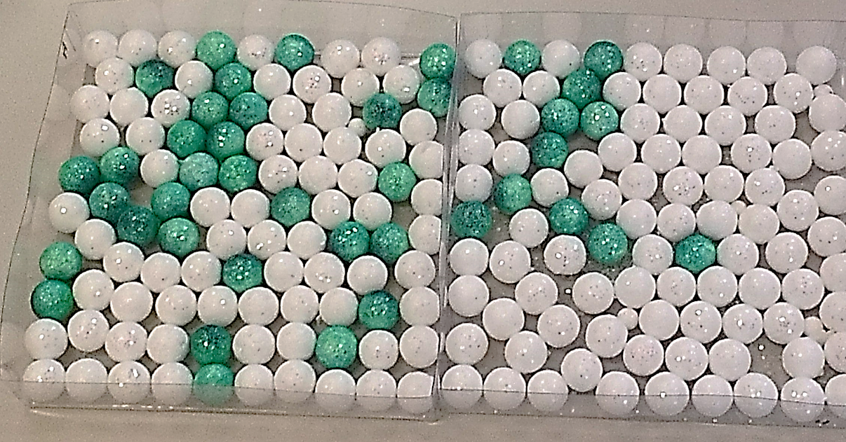
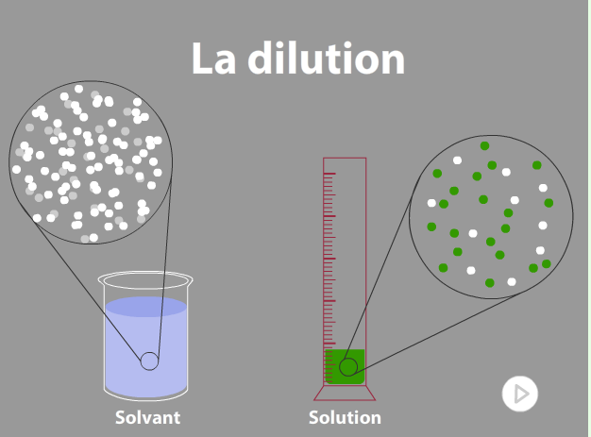

Slide 29
Objectifs des présentations
Débriefing
Susciter un regard réflexif de manière à évaluer la pertinence de :
la démarche proposée
l’enchaînement et de l’articulation des activités…
l’usage des outils TICE

Slide 30
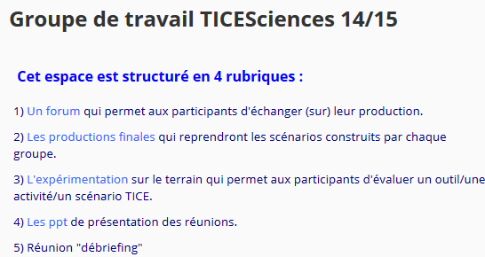
Exemple de séquence
Sur la plate-forme e-learning

Slide 31
Evaluation des étudiants
Partie écrite : consiste en un prolongement de minimum 2h de la séquence développée en travail de groupe, avec une activité au moins au TBI.
Présentation orale :
- le travail effectué avec les Maîtres de stage
- le prolongement créé
- l’enrichissement personnel lié à ce type de collaboration

Slide 32

Analyse du dispositif
http://www.directioninformatique.com/lanalyse-des-sentiments/16489

Slide 33
Questionnaire
Sur e-learning et en format papier
Participants :
  22 étudiants
  8 MS
  4 MA (physique, chimie, biologie)

Slide 34

Commentaires/Suggestions
Points forts
Points à améliorer
La(les) plus-value(s) des ressources TICE utilisées?
Si c’était à refaire ? Conseils/ suggestions …
Souhaitez-vous poursuivre « l’aventure » l’année prochaine ? Si oui, quel jour vous conviendrait le mieux ? ….

Slide 39
Conclusions : Difficultés
Expérimentation et évaluation d’activités intégrant les TICE sur le terrain (MS)
  ⇨ Impliquer les étudiants (stage)
Hétérogénéité des savoir-faire technologiques ⇨ Repenser la formation aux TICE en l’intégrant plus dans le dispositif

Slide 40
Conclusions : Bénéfices
Réunir des pairs issus de la FI et du terrain autour d’un projet collaboratif visant une production concrète
Accompagner les étudiants dans leur réflexion sur les usages pédagogiques réfléchis des TICE.

Slide 41

⇨ Le transfert en situation professionnelle
http://blog.mediamiu.com/transferer-son-site-distant-wordpress-en-local-sans-risque-en-moins-de-10-etapes
/

Slide 42
Merci pour votre attention !

Slide 43
Le projet HETICE 2014-2020 est soutenu par le Fonds Social Européen

